Slide 2

Semantisk Web for Nybegynnere

Slide 3
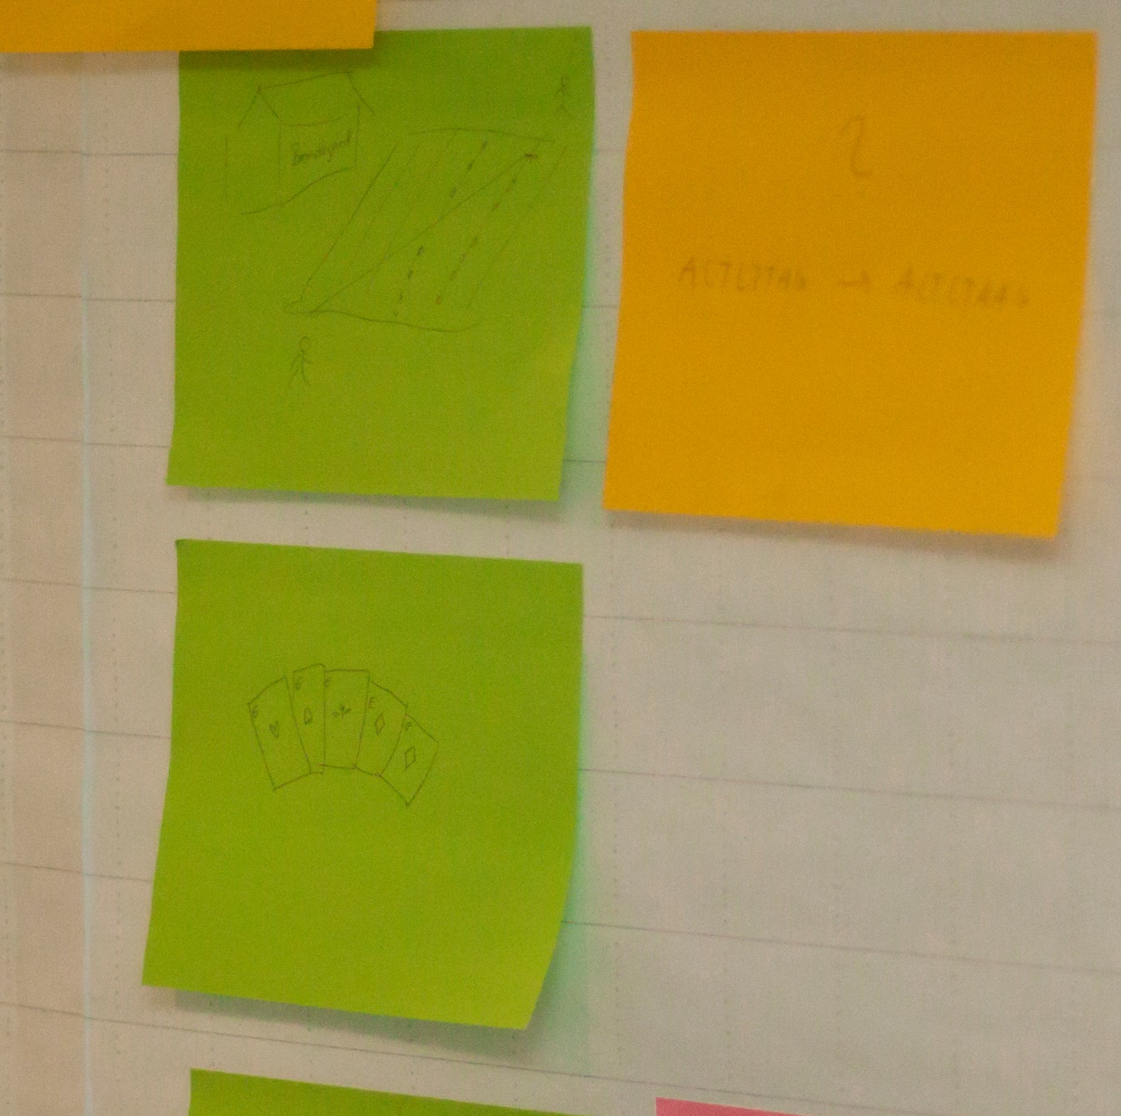
Agenda:
Litt teori
Utvikle et vokabular (en modell)
Generere data og lenke den mot eksisterende ekstern data.
Gjøre spørringer på vår og ekstern data.

Slide 4

SEMANTISK WEB
Nett av strukturert, maskinleselig, data
Hvem som helst kan si noe om hva som helst!
Semantisk betydning
Resource Description Framework (RDF)

Slide 5



:loves
Notes:
Eksempler på tripler:
I Love NY
Queens partOf NY
Doug livesIn NY
Doug kingOf Queens

Slide 6

RDF
Resource Description Framework
Brukes til å utrykke ting om (web) ressurser
Vokabular (~ UML)
Instansdata
Metadata, instanser og relasjoner er beskrevet med tripler
- Subjekt – Predikat – Objekt
En samling RDF utrykk utgjør en rettet graf.

Slide 7
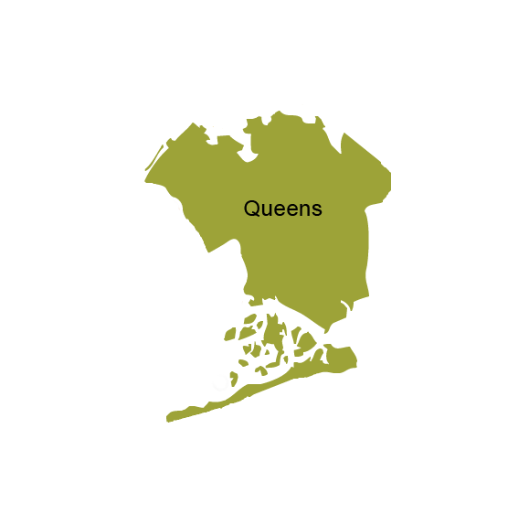
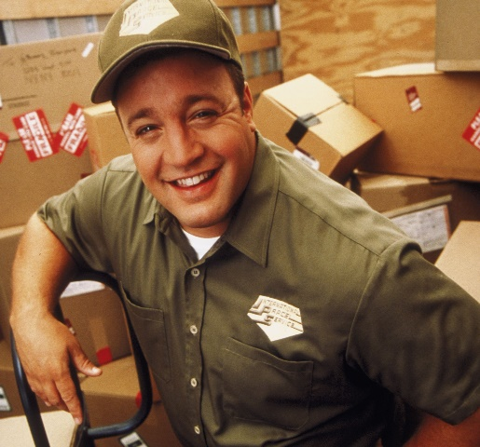
:partOf
:kingOf
:livesIn
:loves
subject
predicate
object
Notes:
Eksempler på tripler:
I Love NY
Queens partOf NY
Doug livesIn NY
Doug kingOf Queens

Slide 8

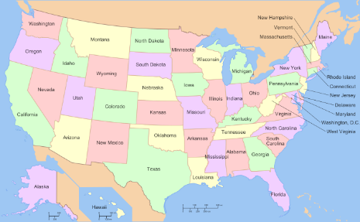

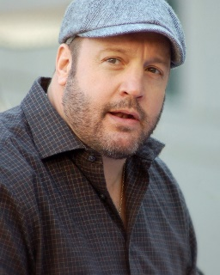
:loves
:partOf
:label
:partOf
New York City
:livesIn
:kingOf
:playedBy
:portraying
Notes:
Graf:
Legger til USA
Legger til Label
Inferencing
Leger til skuespiller
Viser invers relasjon
Viser at ressurser har flere relasjoner

Slide 9
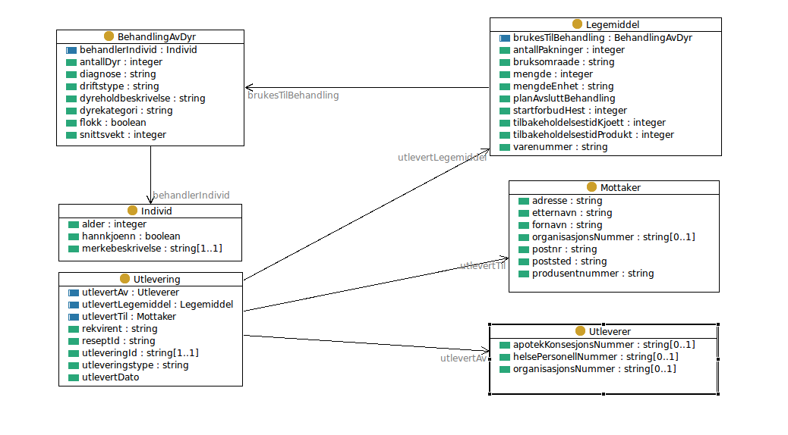

Vokabular / Ontologi
Datamodell som gir objekttyper og relasjoner.
Utrykkes i RDF
Utrykker klasser og deres relasjoner
Relasjon til datatyper
Relasjon til objekter

Slide 10





Vokabular / Ontologi
Eksempler:
RDF, RDFS, OWL, SKOS, Metadata, mengdelære…
FOAF, personer (navn, relasjoner…)
DBPEDIA, wikipedia
LinkedMDB, (IMDB) filmer, skuespillere

Slide 11
SPARQL
Spørrespråk for RDF
Spørring mot grafmønstre (i RDF-grafen)
Fødererte spørringer

Slide 12
SPARQL - ASK
ASK
WHERE {
:Doug :kingOf :Queens .
}
True
Spørring om eksistens
Grådig
ASK
WHERE {
:Doug :kingOf :Norway .
}
False

Slide 13
SPARQL - SELECT
SELECT ?king
WHERE {
?king :kingOf :Norway .
}
?king
:Harald_V
Tradisjonell spørring
En rad for hvert mønster som passer med spørringen
Velge variabler
SELECT *
WHERE {
?king :kingOf ?realm .
}
LIMIT 2
?king | ?realm
:Harald_V | :Norway
:Doug | :Queens

Slide 14
SPARQL - CONSTRUCT
CONSTRUCT {
?actor :portraying ?character .
}
WHERE {
?character :playedBy ?actor .
}
Konstruerer den inverse relasjonen av playedBy.
Konstruere grafmønstre

Slide 15
SPARQL - DESCRIBE
Beskriver ressurser
DESCRIBE :Doug
En graf som beskriver :Doug
DESCRIBE ?king
WHERE {
?king :kingOf ?realm .
}
En graf som beskriver alle bindinger til ?king

Slide 16

Lenkede Data
Forskjellige datasett fra forskjellige vokabular kan kobles sammen.

Slide 17
:loves
:partOf
:livesIn
:kingOf
Notes:
De forskjellige entitetene kan FOR EKSEMPEL finnes i de markerte vokabularene (ikke gitt at de gjør det) .

Slide 18
:loves
:partOf
:livesIn
:kingOf
Notes:
De forskjellige entitetene kan FOR EKSEMPEL finnes i de markerte vokabularene (ikke gitt at de gjør det) .

Slide 19
:loves
:partOf
:livesIn
:kingOf
Notes:
De forskjellige entitetene kan FOR EKSEMPEL finnes i de markerte vokabularene (ikke gitt at de gjør det) .

Slide 20
:loves
:partOf
:livesIn
:kingOf
Notes:
De forskjellige entitetene kan FOR EKSEMPEL finnes i de markerte vokabularene (ikke gitt at de gjør det) .

Slide 21
:loves
:partOf
:livesIn
:kingOf
Notes:
De forskjellige entitetene kan FOR EKSEMPEL finnes i de markerte vokabularene (ikke gitt at de gjør det) .

Slide 22
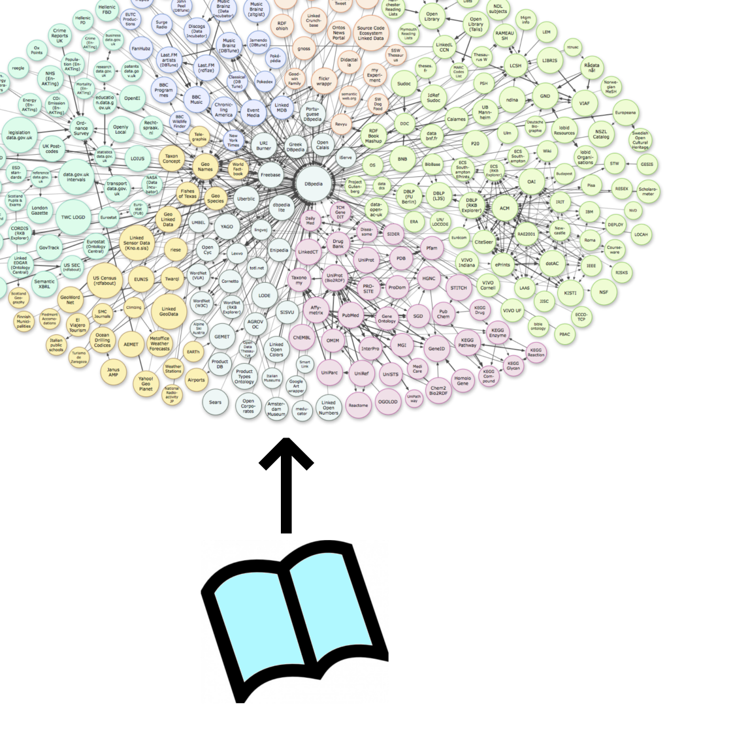
:loves
:partOf
:livesIn
:kingOf
Notes:
De forskjellige entitetene kan FOR EKSEMPEL finnes i de markerte vokabularene (ikke gitt at de gjør det) .

Slide 23
:loves
:partOf
:livesIn
:kingOf
Notes:
De forskjellige entitetene kan FOR EKSEMPEL finnes i de markerte vokabularene (ikke gitt at de gjør det) .

Slide 24






Lenkede Data
Forskjellige datasett fra forskjellige vokabular kan kobles sammen.
Berike data
Resonere over ekstern data
Data holdes synkronisert
Konkrete eksempel fra Computas:
Mattilsynet og SLV
EPIM logistikk og miljø
Skatteetaten og Brønnøysund

Slide 25



Vokabular
data
Spørre

Slide 26
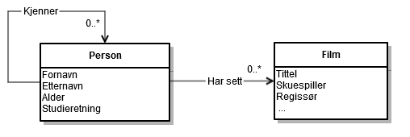
La oss bygge et vokabular
Spesifikasjon:
Vi skal ha et person-objekt
Det skal ha fornavn, etternavn, alder, studieretning…
Hvem kjenner personen?
Hvilke filmer har personen sett?

Slide 27

Lenkede Data
Vi kan lenke mot eksisterende åpne data!
Åpne datasett for filmer finnes bl.a. på linkedMDB og DBpedia.

Slide 28
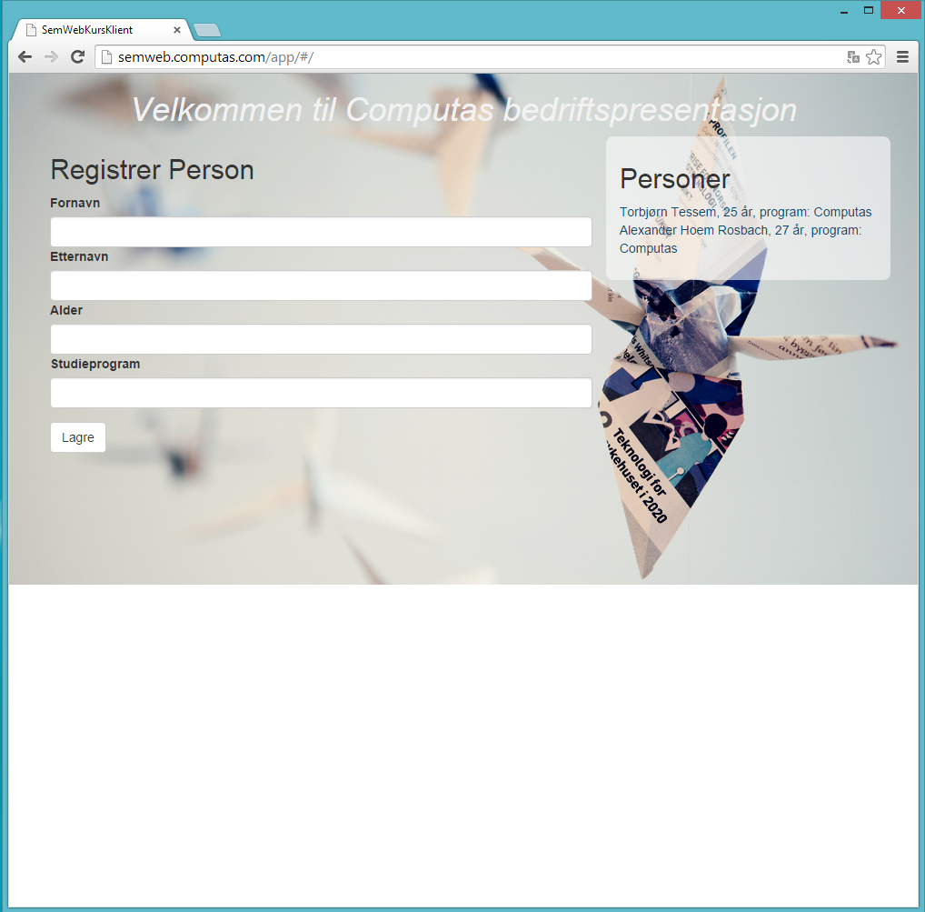
Registrere data
URL: http://semweb.computas.com
Registrer navn, alder og studieretning.
Hvem kjenner du?
Hvilke filmer har du sett?

Slide 29
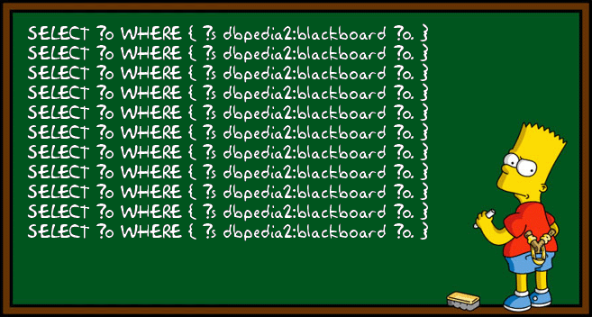
Spørringer
Vi bruker SPARQL!
Hvem studerer «informatikk»?
Hvem kjenner noen som er 22 år gamle?
Hvem har sett «The Godfather» ?
…
n. Noen forslag?

Slide 30
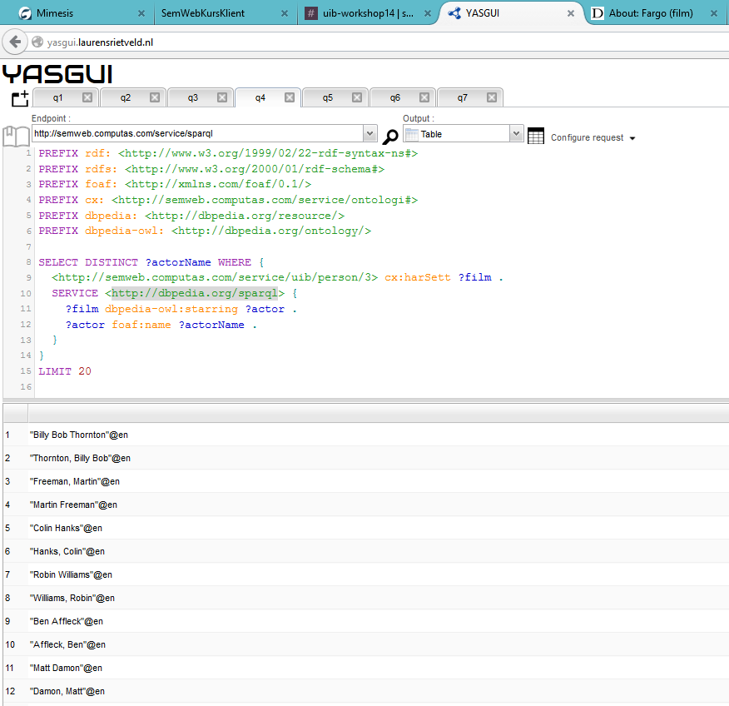
Ressurser
DBpedia:
http://dbpedia.org
http://dbpedia.org/sparql
SPARQL:
http://yasgui.laurensrietveld.nl/
http://semweb.computas.com/service/sparql
Kildekode:
http://github.com/ttessem/SemWebKurs

Slide 31
Takk for oppmerksomheten

